Slide 1
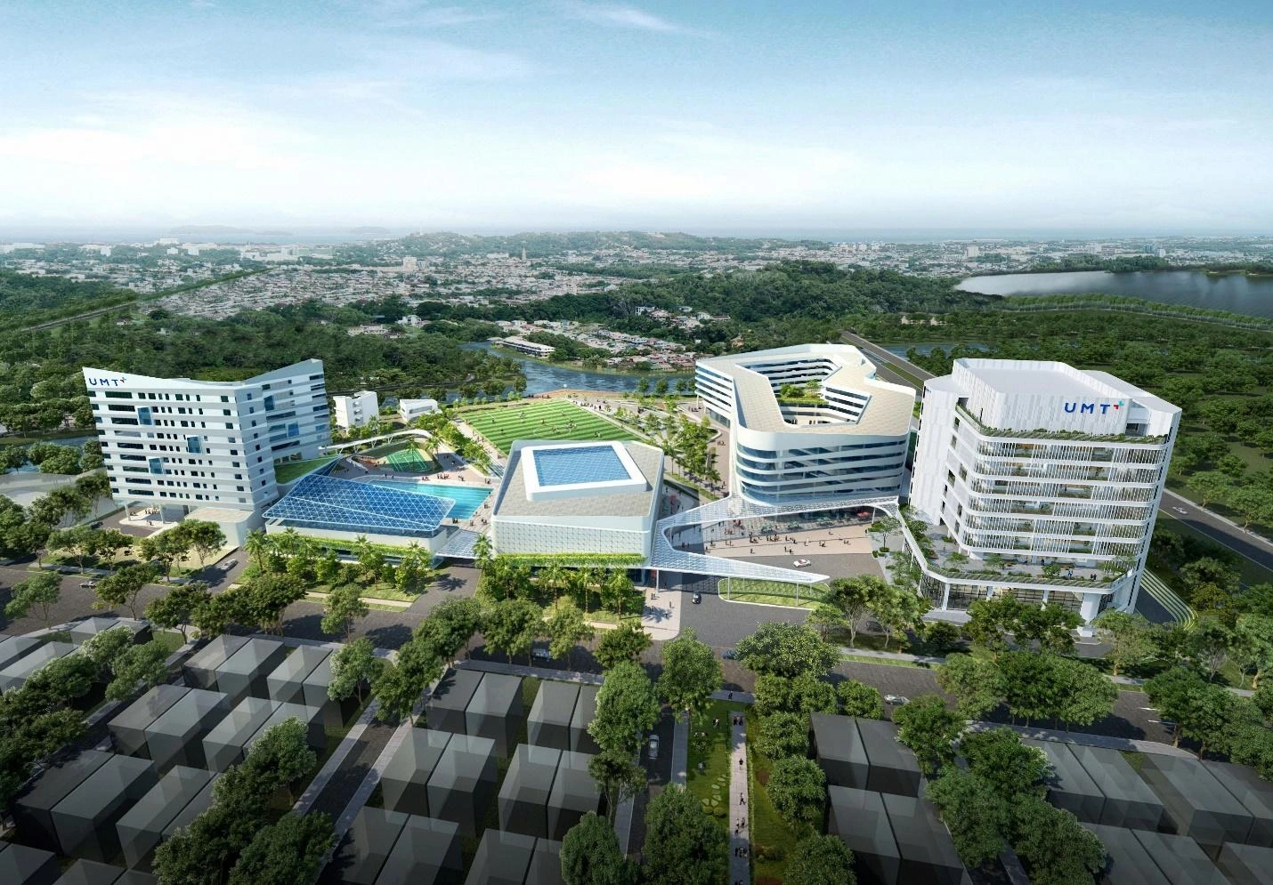

TRƯỜNG ĐẠI HỌC QUẢN LÝ VÀ CÔNG NGHỆ THÀNH PHỐ HỒ CHÍ MINH
ĐỒ ÁN GIẢI THUẬT TOÁN SUDOKU
Tên :
Nguyễn Nhật Khôi
GVHD :
Ths.Nguyễn Quản Bá Hồng
Thứ 3, ngày 15 tháng 7 năm 2025

Slide 2
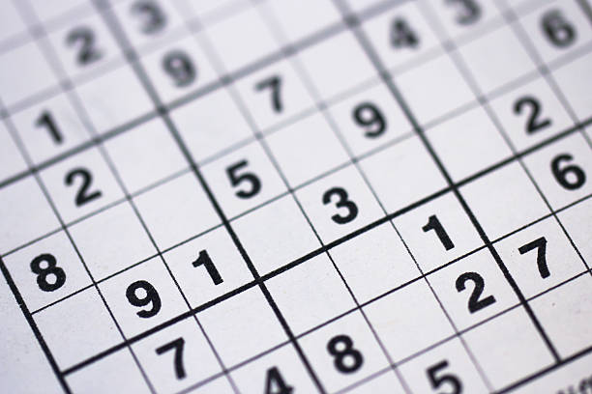

TRƯỜNG ĐẠI HỌC QUẢN LÝ VÀ CÔNG NGHỆ THÀNH PHỐ HỒ CHÍ MINH
Home
Photo
About Us
Contact
Giải Sudoku sử dụng Thuật toán Heuristic: Backtracking kết hợp MRV
Bài toán Sudoku là một bài toán cổ điển trong lĩnh vực trí tuệ nhân tạo và giải thuật. Nó yêu cầu điền các số từ 1 đến 9 vào một bảng 9x9 sao cho mỗi hàng, mỗi cột và mỗi vùng 3x3 không trùng nhau. Để giải bài toán này, chúng ta sử dụng thuật toán backtracking, một kỹ thuật mạnh mẽ trong việc tìm kiếm lời giải cho bài toán có không gian tìm kiếm lớn.

Slide 3
TRƯỜNG ĐẠI HỌC QUẢN LÝ VÀ CÔNG NGHỆ THÀNH PHỐ HỒ CHÍ MINH
Home
Photo
About Us
Contact
TỔNG QUÁT
Công nghệ sử dụng:
Mục tiêu đồ án
Ứng dụng thực tế:
Python, Tkinter cho giao diện GUI, thuật toán backtracking và heuristic MRV.
Xây dựng công cụ giải quyết bài toán Sudoku 9x9 bằng thuật toán backtracking kết hợp heuristic MRV (Minimum Remaining Values) để tối ưu hóa việc giải bài toán.
Giải quyết các bài toán Sudoku phức tạp và nâng cao hiệu quả giải bài toán.

Slide 4

TRƯỜNG ĐẠI HỌC QUẢN LÝ VÀ CÔNG NGHỆ THÀNH PHỐ HỒ CHÍ MINH
Home
Photo
About Us
Contact
Thuật toán Backtracking
Khái niệm:
Thuật toán backtracking là phương pháp giải bài toán đệ quy, thử từng khả năng và quay lại nếu không tìm thấy giải pháp hợp lệ.
Ứng dụng trong Sudoku
Thuật toán backtracking sẽ điền số vào các ô trống, kiểm tra tính hợp lệ của các số và tiếp tục đệ quy cho đến khi giải được hoặc không tìm thấy giải pháp.

Slide 5

TRƯỜNG ĐẠI HỌC QUẢN LÝ VÀ CÔNG NGHỆ THÀNH PHỐ HỒ CHÍ MINH
Home
Photo
About Us
Contact
Áp dụng Heuristic MRV trong Giải Sudoku
Khái niệm MRV:
MRV là một kỹ thuật heuristic, chọn ô trống có ít giá trị khả thi nhất để điền trước, giúp giảm số bước tìm kiếm và cải thiện hiệu suất thuật toán.
Ứng dụng trong Sudoku:
Việc áp dụng MRV giúp thuật toán backtracking chọn được ô trống tối ưu để điền số, giảm thiểu số bước tìm kiếm và tăng tốc độ giải bài toán.

Slide 6

TRƯỜNG ĐẠI HỌC QUẢN LÝ VÀ CÔNG NGHỆ THÀNH PHỐ HỒ CHÍ MINH
Home
Photo
About Us
Contact
Giải quyết Sudoku X: Đưa vào ràng buộc đường chéo
Sudoku X là biến thể của Sudoku, trong đó ngoài các ràng buộc hàng, cột và vùng 3x3, còn có thêm yêu cầu rằng các đường chéo của bảng cũng phải không chứa số trùng nhau.
Cải tiến thuật toán:
Để giải Sudoku X, thuật toán cần kiểm tra cả các đường chéo trong quá trình giải bài toán, điều này tăng độ phức tạp và yêu cầu phải có thêm ràng buộc trong thuật toán.

Slide 7

Home
Photo
About Us
Contact
Chức năng Tạo Đề Sudoku ngẫu nhiên
Mô tả:
Bảng Sudoku có thể được sinh ngẫu nhiên và sau đó xóa đi một số ô để tạo ra bài toán cho người chơi giải.
Quy trình tạo đề:
Sinh bảng Sudoku đầy đủ (giải được).
Xóa ngẫu nhiên một số ô từ bảng đầy đủ, đảm bảo bài toán có một và chỉ một giải pháp duy nhất.

Slide 8


TRƯỜNG ĐẠI HỌC QUẢN LÝ VÀ CÔNG NGHỆ THÀNH PHỐ HỒ CHÍ MINH
Home
Photo
About Us
Contact
Hiển thị Thời gian và Số lần Thử
Hiển thị thời gian giải:
Sau khi người dùng nhấn nút "Solve", thời gian giải được tính toán và hiển thị trên giao diện, giúp đánh giá hiệu quả của thuật toán.
Số lần thử:
Số lần thử nghiệm được đếm trong quá trình giải và hiển thị, cung cấp cái nhìn rõ ràng về quá trình giải bài toán của thuật toán.

Slide 9


TRƯỜNG ĐẠI HỌC QUẢN LÝ VÀ CÔNG NGHỆ THÀNH PHỐ HỒ CHÍ MINH
Home
Photo
About Us
Contact
KẾT LUẬN
Đồ án hoàn thành việc giải bài toán Sudoku 9x9 sử dụng thuật toán backtracking kết hợp với heuristic MRV
Được cải tiến để hỗ trợ giải Sudoku X và bảng 16x16.

Slide 10


TRƯỜNG ĐẠI HỌC QUẢN LÝ VÀ CÔNG NGHỆ THÀNH PHỐ HỒ CHÍ MINH
Home
Photo
About Us
Contact
🚀 Hướng phát triển
Nâng cấp để hỗ trợ các biến thể Sudoku khác.
Cải thiện thuật toán để tối ưu hơn cho các bài toán với kích thước lớn hoặc có các yêu cầu ràng buộc bổ sung.

Slide 11
TRƯỜNG ĐẠI HỌC QUẢN LÝ VÀ CÔNG NGHỆ THÀNH PHỐ HỒ CHÍ MINH
Home
Photo
About Us
Contact
Thank You

Slide 12
TRƯỜNG ĐẠI HỌC QUẢN LÝ VÀ CÔNG NGHỆ THÀNH PHỐ HỒ CHÍ MINH
Home
Photo
About Us
Contact

